Slide 1

电商项目
信锐畅享
前端开发团队：付欣、党洪全、张明星、王斌、李小鹏、赵成刚
Sinres.com

Slide 2
CONTENTS
01 PART ONE
项目分析
02 PART TWO
业务流程
03 PART THREE
应用技术
04 PART FOUR
项目总结

Slide 3
1
项目分析
通过设计稿，画出业务流程图，然后通过流程图分析其业务逻辑和组件该如何设计

Slide 4
2
业务流程

Slide 5
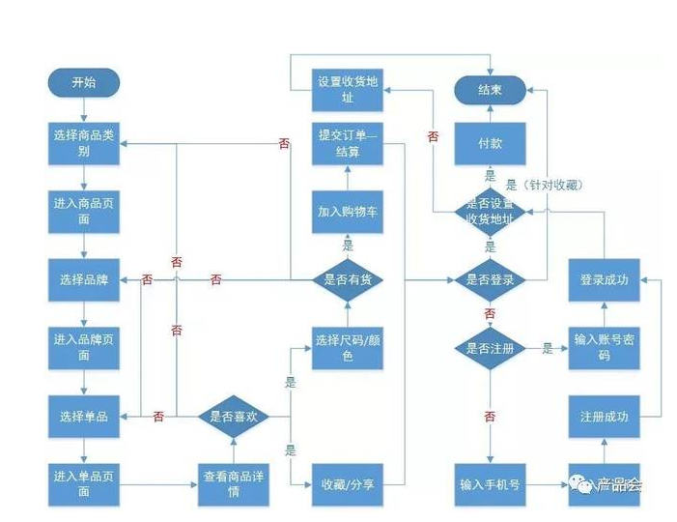
Sinres业务流程
2
输入验证码

Slide 6
3
应用技术
在编码过程中所应用到的技术

Slide 7
3
Vue：
vue-route 是一个路由匹配功能
axios
vuex 组件传值
vue-cli

Slide 8
3
组件：
qs 拦截
Swiper 轮播图
Obsver 非父组件传值
flexible.js+2rempx px自动转换rem
Vant 组件

Slide 9
4
项目总结

Slide 10
请各位评委点评提问
提问评委 | 提问问题 | 解决方案
5

Slide 11
THANK YOU
FOR WATCHING

